Slide 1



الاولى
إعدادي
مادَّةُ اللُّغةِ العَربيَّةِ
3 - الطَلاقَةُ والفَهْمُ على مستوى الفقرة
اللبنة
الثالث
الأسبوع
الثانية
الحصة
أقرأ بطلاقة وأفهم نصا حجاجيا في التعقيب على رأي ص:65
الموضوع
Notes:
‹#›

Slide 2



هيكلة اللبنات :
النص الطويل
النص متوسط الطول
النص القصير
الفقرة
الجملة
الطلاقة
أنتم هنا
الفهم
اللبنة 5
اللبنة4
اللبنة 3
اللبنة 2
اللبنة 1

Slide 3


دلالة الأيقونات الخاصة بالأستاذ(ة) :
صفحات خاصة بالأستاذ(ة)
تعليمات وتوضيحات موجهة للتلميذ(ة)
(يخاطب بها الأستاذ التلاميذ بصوت مسموع)
صفحة في كراسة المتعلم
نشاط ذو أولوية ينجز في القسم
نشاط اختياري يُستغنى عنه عند عدم توفر الوقت.

Slide 4
مسار حصص المعالجة المكثفة
الرائز
أستمع و أفهم
أقرأ بطلاقة و أفهم
حصة 35
حصة 8
حصة 7
حصة 6
حصة 5
حصة 4
حصة 3
حصة 2
حصة 1
أنجز نشاطا توليفيا
أنجز نشاطا توليفيا

Slide 5
هيكلة حصص الأسبوع :
أقرأ بطلاقة و أفهم نص وصفيا في وصف الشخوص
الحصة 1
أقرأ بطلاقة و أفهم نص حجاجيا في التعقيب على رأي
الحصة 2
أنجز نشاطا توليفيا للبنة
الحصة 3
أجتاز الرائز لأقوم درجة تحكمي في اللبنة
الحصة 4

Slide 6









المستلزمات الدراسية
من يذكرنا بالضوابط التي ينبغي الالتزام بها داخل الفصل؟
أخرى
كراسة التلميذ
يختار المدرس 3 متعلمين للتذكير بضوابط العمل داخل الفصل,

Slide 7
توظيف الموارد التعليمية لدى للأستاذ
دليل تقديم الحصة
الدلائل والمراجع
دليل مسار
تقنيات التنشيط
مقاطع فيديو
مقاطع عامة – التصرفات السليمة
مقاطع فيديو-العربية

Slide 8


هيكلة حصة أقرأ بطلاقة وأفهم
افتتاح الحصة (النشاط الاعتيادي- مراقبة الانجاز القبلي- التصريح بالأهداف(
1
10 دقائق
  أقرأ بطلاقة (أ- أقرأ العبارات بطلاقة/ ب- أقرأ النص بطلاقة)
2
15 دقيقة
  أغني رصيدي في الحجاج
3
5 دقائق
أفهم المقروء
4
15 دقيقة
أوظف وأستثمر
5
5 دقائق
اختتام الحصة
6
5 دقائق

Slide 9


افتتاح الحصة:
أ- نشاط اعتيادي
05 دقائق

Slide 10



النشاط الاعتيادي : سنبدأ حصتنا بلعبة لعبة "أكبر عدد من المرادفات والأضداد" ، ومن توصل منكم إلى الحل في أقل من دقيقتين يلقب ب « بطل لعبة الأضداد والمرادفات لهذه الحصة
يقرأ المدرس اللعبة، وبعدها يدعو المتعلمين إلى البحث عن الحل في أقل من دقيقتين، ويستمع بعد ذلك إلى إجابات بعضهم.
اللعبة : أَذْكُرُ أكبرَ عددٍ ممكنٍ منَ مرادفاتِ وأضدادِ الكلمةِ الآتية: سعيد
مثال:
أضدادها | مرادفاتها | المفردة
ضعيف هزيل مُنهك عاجز واهن | صَلب شديد جبّار مَتين صامد | قوي

Slide 11


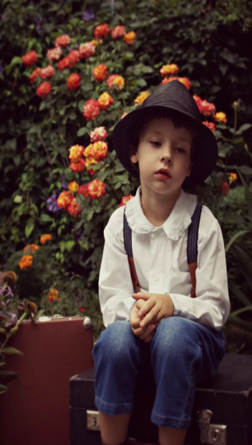
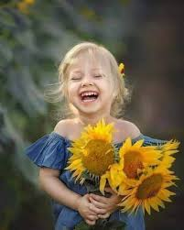
بعد سماع إجاباتكم، الحل هو:
ينوه المدرس بعمل المتعلمين، ويقدم لقب «بطل لعبة المرادفات والأضداد" للمتعلم الذي توصل إلى تقديم أكبر عدد من المرادفات والأضداد، ثم يبرز تنوع اللغة العربية وغناها.....
اللعبة:
أَذْكُرُ أكبرَ عددٍ ممكنٍ منَ مرادفاتِ وأضدادِ الكلمةِ الآتية:
سَعيدٌ
مثال:
أضدادها | مرادفاتها | المُفردة
حزين مَهموم مُكتئب كئيب شَقي | فرِح مُبتهج مسرور مُغتبط مُنتشٍ | سعيد

Slide 12

افتتاح الحصة:
ب- التصريح بالأهداف دقيقتان ( 02)

Slide 13

عِندَ نِهَايَةِ هذِهِ الحِصَّةِ، سَتَكُونُونَ قَادِرِينَ عَلَى:
قِرَاءَةِ نص قصير بِطَلَاقَةٍ.
فَهْمِ المَعَانِي المباشرة والضمنية لنص قصير.

Slide 14
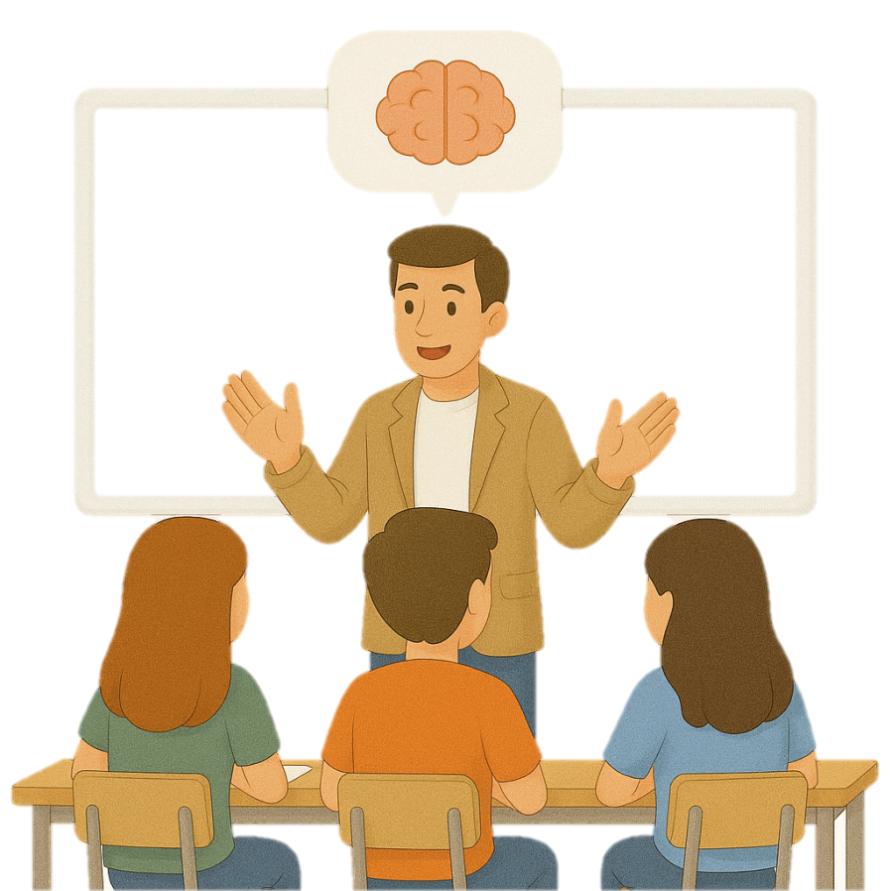
النشاط الأول
القراءة بطلاقة
15 دقيقة

Slide 15

أ- أَقْرَأُ العبارات بِطَلَاقَةٍ 05 دقائق

Slide 16

1- النمذجة: انتبهوا، سأقرأ العبارات بطلاقة، ثم ستتناوبون على قراءتها من بعدي مع احترام معايير الطلاقة: الدقة والسرعة.
يطلب الأستاذ)ة( انتباه التلاميذ، ثم يقرأ العبارات بطلاقة.
3- وَسِيلَةُ تَرْفِيهٍ
4- الْعُزْلَةُ الِاجْتِمَاعِيَّةُ
1- وَسَائِلُ الإِعْلَامِ
2- مُشَاهَدَةُ التِّلْفَازِ
5- مُمَارَسَةُ التَّضْلِيلِ
6- آثَارٌ نَفْسِيَّةٌ
9- تَوْجِيهُ الْعُقُولِ
10- تَنْمِيطُ الْأَذْوَاقِ
7- آثَارٌ اجْتِمَاعِيَّةٌ
8- الإِفْرَاطُ فِي الْمُشَاهَدَةِ

Slide 17
2- الممارسة الموجهة: معايير الطلاقة: الدقة والسرعة.
يطلب الأستاذ)ة( من بعض التلاميذ المرور إلى السبورة وقراءة بعض العبارات بطلاقة، ويحرص على التصحيح الفوري لقراءة كل تلميذ بإشراك وملائه، ويطلب منهم إبداء رأيهم، ويختم بتقديم تغذية راجعة.
3- وَسِيلَةُ تَرْفِيهٍ
4- الْعُزْلَةُ الِاجْتِمَاعِيَّةُ
1- وَسَائِلُ الإِعْلَامِ
2- مُشَاهَدَةُ التِّلْفَازِ
5- مُمَارَسَةُ التَّضْلِيلِ
6- آثَارٌ نَفْسِيَّةٌ
9- تَوْجِيهُ الْعُقُولِ
10- تَنْمِيطُ الْأَذْوَاقِ
7- آثَارٌ اجْتِمَاعِيَّةٌ
8- الإِفْرَاطُ فِي الْمُشَاهَدَةِ

Slide 18
3- الممارسة المستقلة: معايير الطلاقة: الدقة والسرعة.
يختار الأستاذ)ة( من بين التلاميذ عينة عشوائية، ويقرأ كل واحد منهم خمس عبارات بطلاقة دون تدخل فوري، ثم يقدم تغذية راجعة بعد انتهاء التلميذ من قراءة العبارات المطلوبة.
3- وَسِيلَةُ تَرْفِيهٍ
4- الْعُزْلَةُ الِاجْتِمَاعِيَّةُ
1- وَسَائِلُ الإِعْلَامِ
2- مُشَاهَدَةُ التِّلْفَازِ
5- مُمَارَسَةُ التَّضْلِيلِ
6- آثَارٌ نَفْسِيَّةٌ
9- تَوْجِيهُ الْعُقُولِ
10- تَنْمِيطُ الْأَذْوَاقِ
7- آثَارٌ اجْتِمَاعِيَّةٌ
8- الإِفْرَاطُ فِي الْمُشَاهَدَةِ

Slide 19
ب- أَقْرَأُ النص بِطَلَاقَةٍ 10 دقائق

Slide 20
أَقْرَأُ النص بِطَلاقَةٍ
لا يَخْتَلِفُ اثْنانِ على أنَّ التِّلْفازَ يُعَدُّ مِن أَبْرَزِ وَسائِلِ الإِعْلامِ في العَصْرِ الْحَديثِ، وَقَد قِيلَ إِنَّ مُشاهَدَةَ التِّلْفازِ مُفِيدَةٌ لِلأَطْفالِ، لِأَنَّهُ وَسيلَةٌ لِلتَّرْفِيهِ وَالتَّثْقِيفِ وَنَقْلِ الأَخْبارِ، وَهُوَ رَأْيٌ فيهِ بَعْضُ الوَجاهَةِ وَالصَّوابِ، لأنَّه لا يُمْكِنُنَا أَنْ نُنْكِرَ ما لِلتِّلْفازِ مِن أَدْوار مُهِمَّةٍ، لَكِنَّ هَذا الرَّأْيَ، في نَظَرِي، أَغْفَلَ الآثارَ الاجْتِماعِيَّةَ وَالنَّفْسِيَّةَ الكَثِيرَةَ الَّتي يُسَبِّبُها التِّلْفازُ، خُصُوصًا عِنْدَ الإِفْراطِ في مُشاهَدَتِهِ، وَمِنْها: العُزْلَةُ الاجْتِماعِيَّةُ، وَضعْفُ التَّواصُلِ بَيْنَ أَفْرادِ الأُسْرَةِ، وَضعْفُ التَّرْكِيزِ، وَتَوْجِيهُ العُقُولِ، وَتَنْمِيطُ الأَذْواقِ، وَاكْتِسابُ قِيَمٍ غَيْر سَلِيمَةٍ، بِالإِضافَةِ إِلى الكَسَلِ وَانْتِشارِ السُّمْنَةِ وَمُمارَسَةِ التَّضْلِيلِ. لِذَلكَ، َقَدْ صَدَقَ مَنْ نَعَتَ وَسائِلَ الإِعْلامِ، وَمِنْها التِّلْفازُ، بِالمُتَلاعِبِينَ بِالعُقُولِ.

Slide 21
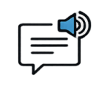

1- النمذجة: أقرأ النص بطلاقة.
يحرص الأستاذ)ة( قراءة النص المثبت في الكراسة قراءة اقتدائية وفق معايير الطلاقة: الدقة- السرعة والاسترسال- تمثل المعنى. ويطلب من التلاميذ استعمال الإشارة بالأصبع أو قلم الرصاص في تتبع الكلمات المقروءة .
يحرص الأستاذ)ة( قراءة النص قراءة اقتدائية على تتبع أخطاء المتعلمين.

Slide 22

2- الممارسة الموجهة: نقرأ الآن النص قِرَاءَة صامتة، ونضع سطرا أسفل الكلمات التي نجد صعوبة في قراءتها بدقة.
يحرص الأستاذ)ة( قراءة النص المثبت في الكراسة قراءة اقتدائية وفق معايير الطلاقة: الدقة- السرعة والاسترسال- تمثل المعنى. ويطلب من التلاميذ استعمال الإشارة بالأصبع أو قلم الرصاص في تتبع الكلمات المقروءة .

Slide 23
2- الممارسة الموجهة: نقرأ الآن النص بطلاقة.
يطلب الأستاذ)ة( من بعض التلاميذ المرور إلى السبورة وقراءة جمل بالنص بطلاقة، ويحرص على التصحيح الفوري لقراءة كل تلميذ بإشراك زملائه، ويطلب منهم إبداء رأيهم، ويختم بتقديم تغذية راجعة.

Slide 24
3- الممارسة المستقلة: أقرأ الآن النصربطلاقة.
يتناوب التلاميذ على قراءة جمل النص بطلاقة دون تدخل فوري من الأستاذ)ة(، ثم يقدم الأستاذ)ة( تغذية راجعة بعد انتهاء كل تلميذ من قراءة الجملة المطلوبة، بناء على معايير القراءة السليمة: السلامة من الأخطاء- الاسترسال- تمثل المعنى.

Slide 25
4- التغذية الراجعة: أقرأُ الكلمات التي كنتُ أجد صعوبة في قراءتها بطلاقة ( المسطر تحتها أثناء القراءة الصامتة).
يختار الأستاذ عينة من التلاميذ الذين وجدوا صعوبة في قراءة بعض الكلمات أثناء مرحلة القراءة الصامتة، ويطلب منهم إعادة قراءتها بطلاقة وبصوت مرتفع، قصد تتبع تطور أدائهم القرائي.

Slide 26
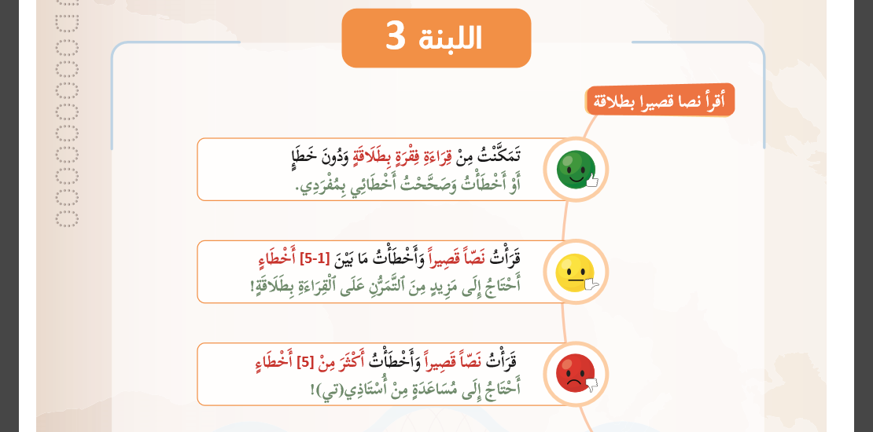
5- التقويم الذاتي: أقوم أدائي القرائي ذاتيا.
يطلب الأستاذ من التلاميذ أن يقوموا أداءهم القرائي ذاتيا بوضع دائرة أمام الرمز الموافق لإنجازه القرائي في الجهة الخاصة بذلك على الكراسة.
أحرص على التقويم الذاتي المنتظم لأدائي القرائي وفق المعايير المثبتة بالكراسة ص: 51

Slide 27
النشاط الثاني
أُغْنِي رَصِيدِي فِي الحجاج
( التعقيب على رأي)
05 دقائق)

Slide 28
الآن سنتعرف بعض العبارات التي تساعدنا في إغناء رصيدنا في الحجاج.
يدعو الأستاذ)ة( التلاميذ إلى قراءة العبارات قراءة سليمة المثبتة في الكراسة، وينبه إلى أنها ستفيد في فهم النص المقروء، وفي إنتاج الجمل والفقرات الحجاجية.
الأسَاليبُ والحُجَجُ للتَّعليلِ | الضَميرُ المُسْتَعْمَلُ | الرَّأيُ مَوضُوعُ التَّعقِيبِ
لا يَخْتَلِفُ اثْنانِ، وَقَد قِيل، وأرى أنَّه لا يُمْكِنُنَا، وفي اعتقَادي، وَأَوَدُّ أَنْ أُضِيفَ إِلَى مَا سَبَقَ، لَكِنَّ هَذا الرَّأْيَ، في نَظَرِي، هناك الكثيرُ من السِّلبيات منها، بالإضَافة إلى ما سبَقَ يمكنُ لي القولُ، وَمِنَ الشَّوَاهِدِ عَلَى صِدْقِ هَذَا الرَّأْيِ... لذلك فأنا أَرَى .. | ضَميرُ المُتَكَلِّمِ (أنا) | مُشاهَدَةُ التِّلْفازِ مُفِيدَةٌ لِلأَطْفالِ

Slide 29

النشاط الثالث
أُجِيبُ عَنْ أَسْئِلَةِ الفَهْمِ
دقيقة 15

Slide 30
الآن، سننتقل إلى فهم المعاني المباشرة والضمنية للنص المقروء، من خلال الأسئلة المثبتة في الكراسة.
يدعو الأستاذ)ة( التلاميذ إلى قراءة الأسئلة المثبتة في الكراسة والاستعداد للإجابة عنها.
1- مَا هُوَ الرَّأْيُ الَّذِي يُعَقِّبُ عَلَيْهِ الْكَاتِبُ؟
2- مَوْقِفُ الْكَاتِبِ مِنَ الرَّأْيِ الْقَائِلِ: "مُشَاهَدَةُ التِّلْفَازِ مُفِيدَةٌ لِلْأَطْفَالِ"؟
3- مَا الآثَارُ الاجْتِمَاعِيَّةُ وَالنَّفْسِيَّةُ لِلتِّلْفَازِ الَّتِي بَرَّرَ بِهَا الْكَاتِبُ تَعْقِيبَهُ؟
4-مَا العَلَاقَةُ بَيْنَ مُشَاهَدَةِ التِّلْفَازِ وَانْتِشَارِ السُّمْنَةِ؟
5- كَيْفَ يُؤَدِّي التِّلْفَازُ إِلَى تَنْمِيطِ الْأَذْوَاقِ؟
6- ما العِبَارَةُ الَّتِي اسْتَخْدَمَهَا الْكَاتِبُ فِي نِهَايَةِ النَّصِّ لِتَلْخِيصِ مَوْقِفِهِ مِنْ وَسَائِلِ الإعْلَام؟

Slide 31
1- النمذجة: لاحظوا معي السؤال الأول:مَا هُوَ الرَّأْيُ الَّذِي يُعَقِّبُ عَلَيْهِ الْكَاتِبُ؟
- يوجه الأستاذ التلاميذ إلى ملاحظة السؤال الأول، ويشرح لهم معنى « التعقيب على رأي» ويوضح لهم ذلك من خلال أمثلة إضافية، كما يوضح لهم سيرورة توصله للجواب.
- يقوم الأستاذ بنمذجة فورية لكل سؤال من باقي الأسئلة إذا تبين له عدم توصل جل التلاميذ للإجابة.
1- مَا هُوَ الرَّأْيُ الَّذِي يُعَقِّبُ عَلَيْهِ الْكَاتِبُ؟
الجملة
تعريف التعقيب
وَقَد قِيلَ إِنَّ مُشاهَدَةَ التِّلْفازِ مُفِيدَةٌ لِلأَطْفالِ، لِأَنَّهُ وَسيلَةٌ لِلتَّرْفِيهِ وَالتَّثْقِيفِ وَنَقْلِ الأَخْبارِ،
التعقيب على رأي هو تقديم وجهة نظرك الخاصة حول قضية أو موضوع ما، مع تقديم حجج وأسباب منطقية لدعم رأيك.
العمليات الميتامعرفية التي أمر بها للوصول الى الجواب:
الوعي بالمهمة: أعلم أن المطلوب هو تحدي الرأي الذي يعقب عليه الكاتب.
المراقبة الذاتية: مراقبة سير تفكيري وأنا أقدم الحل.
الوعي بالمعرفة الذاتية: أسترجع معرفتي بموضوع الادمان على مشاهدة التلفاز.
تقييم جوابي:.
اتخاذ القرار: الجواب هوم : ُمشاهَدَةَ التِّلْفازِ مُفِيدَةٌ لِلأَطْفالِ
الرأي الذي يعقب عليه الكاتب
مُشاهَدَةَ التِّلْفازِ مُفِيدَةٌ لِلأَطْفالِ

Slide 32
2- الممارسة الموجهة: ننتقل الآن، إلى الجواب عن السؤالين 2 و3 بشكل ثنائي
- يوجه الأستاذ التلاميذ إلى الاشتغال في ثنائيات للجواب عن السؤالين 2 و3، حيث يتناقش كل ثنائي حول إجابة كل منها عن كل سؤال، مع توضيح سيرورة الجواب المتوصل إليه.
- يراقب الأستاذ تفاعل الثنائيات، عبر التجول بين الصفوف، وتقديم التوجيهات والتغذية الراجعة عند الحاجة.
2- مَوْقِفُ الْكَاتِبِ مِنَ الرَّأْيِ الْقَائِلِ: "مُشَاهَدَةُ التِّلْفَازِ مُفِيدَةٌ لِلْأَطْفَالِ"؟
3- مَا الآثَارُ الاجْتِمَاعِيَّةُ وَالنَّفْسِيَّةُ لِلتِّلْفَازِ الَّتِي بَرَّرَ بِهَا الْكَاتِبُ تَعْقِيبَهُ؟

Slide 33
2- الممارسة الموجهة: الجواب عن السؤالين 2 و3 بشكل ثنائي
- يستمع الأستاذ إلى أجوبة بعض الثنائيات ويطلب التعليل أو إعادة الصياغة عند الحاجة، قبل أن يبرز الجواب الصحيح، مع تقديم تغذية راجعة حول منطق التوصل إلى الجواب الصحيح.
2- مَوْقِفُ الْكَاتِبِ مِنَ الرَّأْيِ الْقَائِلِ: "مُشَاهَدَةُ التِّلْفَازِ مُفِيدَةٌ لِلْأَطْفَالِ"؟
الجواب:
3- مَا الآثَارُ الاجْتِمَاعِيَّةُ وَالنَّفْسِيَّةُ لِلتِّلْفَازِ الَّتِي بَرَّرَ بِهَا الْكَاتِبُ تَعْقِيبَهُ؟
الجواب:

Slide 34

2- الممارسة الموجهة: الجواب عن السؤالين 2 و3 بشكل ثنائي
- يستمع الأستاذ إلى أجوبة بعض الثنائيات ويطلب التعليل أو إعادة الصياغة عند الحاجة، قبل أن يبرز الجواب الصحيح، ثم يطالب المتعلمين الذين لم يقدموا أجوبة صحيحة بإعادة قراءتها، مع تقديم تغذية راجعة حول منطق التوصل إلى الجواب الصحيح.
2- ما هو َموْقِفُ الْكَاتِبِ مِنَ الرَّأْيِ الْقَائِلِ: "مُشَاهَدَةُ التِّلْفَازِ مُفِيدَةٌ لِلْأَطْفَالِ"؟
الجواب: يتبنى الكاتب موقفا وسطا من الرأي القائل : "مُشَاهَدَةُ التِّلْفَازِ مُفِيدَةٌ لِلْأَطْفَالِ"
3- مَا الآثَارُ الاجْتِمَاعِيَّةُ وَالنَّفْسِيَّةُ لِلتِّلْفَازِ الَّتِي بَرَّرَ بِهَا الْكَاتِبُ تَعْقِيبَهُ؟
الآثَارُ الاجْتِمَاعِيَّةُ: العُزْلَةُ الاجْتِماعِيَّةُ، وَضعْفُ التَّواصُلِ بَيْنَ أَفْرادِ الأُسْرَةِ
الآثَارُ النَّفْسِيَّةُ : ضعْفُ التَّرْكِيزِ، وَتَوْجِيهُ العُقُول

Slide 35
3- الممارسة المستقلة: ننتقل الآن، إلى الجواب عن بقية الأسئلة بشكل فردي
يوجه الأستاذ التلاميذ إلى الاشتغال بطريقة فردية في الإجابة باقي الأسئلة، ويحرص على مراقبة تقدم الإنجاز، ويقدم التغذية الراجعة عند الحاجة.
4- مَا العَلَاقَةُ بَيْنَ مُشَاهَدَةِ التِّلْفَازِ وَانْتِشَارِ السُّمْنَةِ؟
5- كَيْفَ يُؤَدِّي التِّلْفَازُ إِلَى تَنْمِيطِ الْأَذْوَاقِ؟
6- العِبَارَةُ الَّتِي اسْتَخْدَمَهَا الْكَاتِبُ فِي نِهَايَةِ النَّصِّ لِتَلْخِيصِ مَوْقِفِهِ مِنْ وَسَائِلِ الإِعْلَامِ؟

Slide 36
3- الممارسة المستقلة: ننتقل الآن، إلى الجواب عن بقية الأسئلة بشكل فردي
يوجه الأستاذ التلاميذ إلى الاشتغال بطريقة فردية في الإجابة باقي الأسئلة، ويحرص على مراقبة تقدم الإنجاز، ويقدم التغذية الراجعة عند الحاجة.
4- مَا العَلَاقَةُ بَيْنَ مُشَاهَدَةِ التِّلْفَازِ وَانْتِشَارِ السُّمْنَةِ؟
الجواب:
5- كَيْفَ يُؤَدِّي التِّلْفَازُ إِلَى تَنْمِيطِ الْأَذْوَاقِ؟
الجواب:
6- العِبَارَةُ الَّتِي اسْتَخْدَمَهَا الْكَاتِبُ فِي نِهَايَةِ النَّصِّ لِتَلْخِيصِ مَوْقِفِهِ مِنْ وَسَائِلِ الإِعْلَامِ؟
الجواب:

Slide 37
3- الممارسة المستقلة: ننتقل الآن، إلى الجواب عن بقية الأسئلة بشكل فردي
يستمع الأستاذ إلى أجوبة بعض الثنائيات ويطلب التعليل أو إعادة الصياغة عند الحاجة، قبل أن يبرز الجواب الصحيح، ثم يطالب المتعلمين الذين لم يقدموا أجوبة صحيحة بإعادة قراءتها،
مع تقديم تغذية راجعة حول منطق التوصل إلى الجواب الصحيح.
4- مَا العَلَاقَةُ بَيْنَ مُشَاهَدَةِ التِّلْفَازِ وَانْتِشَارِ السُّمْنَةِ؟
الجواب: انخفاض النشاط البدني أثناء المشاهدة، مما يزيد من استهلاك السعرات الحرارية وتراكم الدهون
5- كَيْفَ يُؤَدِّي التِّلْفَازُ إِلَى تَنْمِيطِ الْأَذْوَاقِ؟
الجواب: يُؤَدِّي التِّلْفَازُ إِلَى تَنْمِيطِ الْأَذْوَاقِ مِن خِلال عرضِه المتكرِّر لنمطٍ معيَّن من البرامج، والملابس، والأطعمة، وأسلوب الحياة، ممَّا يُؤثِّر في المُشاهدين ويجعلهم يُقلِّدون ما يرَونه، فيَفْقِد الأفراد تميُّزهم وشخصيَّتهم الخاصَّة.
6- العِبَارَةُ الَّتِي اسْتَخْدَمَهَا الْكَاتِبُ فِي نِهَايَةِ النَّصِّ لِتَلْخِيصِ مَوْقِفِهِ مِنْ وَسَائِلِ الإِعْلَامِ؟
الجواب: العِبَارَةُ الَّتِي اسْتَخْدَمَهَا الْكَاتِبُ فِي نِهَايَةِ النَّصِّ لِتَلْخِيصِ مَوْقِفِهِ مِنْ وَسَائِلِ الإِعْلَامِ هي: المُتَلاعِبونَ بِالعُقُولِ

Slide 38
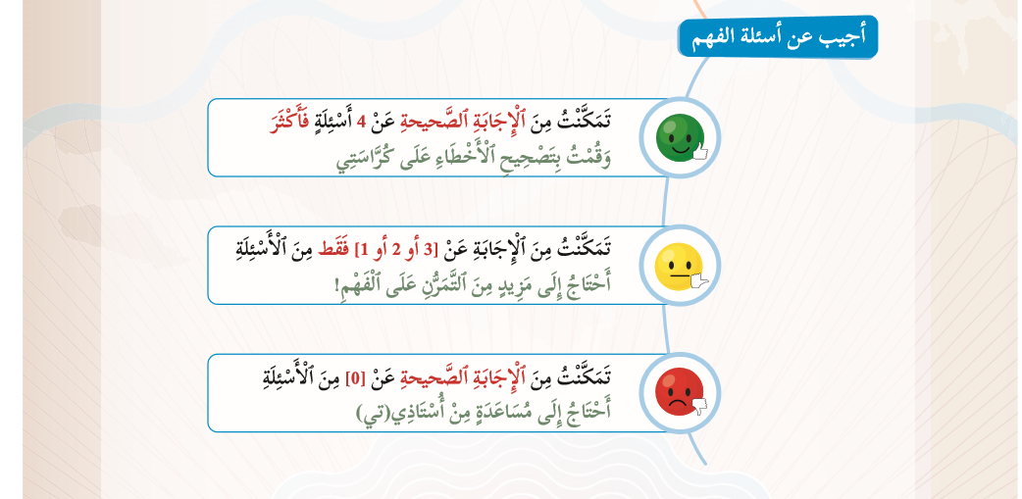
التقويم الذاتي: أقوم أدائي في الفهم القرائي ذاتيا.
يطلب الأستاذ من التلاميذ أن يقوموا أداءهم في الفهم القرائي ذاتيا بوضع دائرة أمام الرمز الموافق في الجهة الخاصة بذلك على الكراسة.
أحرص على التقويم الذاتي المنتظم لأدائي في الفهم القرائي وفق المعايير المثبتة بالكراسة ص: 51

Slide 39
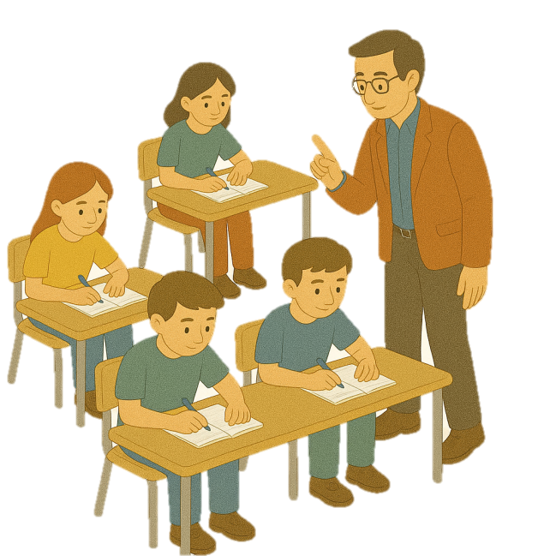
النشاط الرابع
أُوَظِّفُ وأَسْتَثمِرُ
5 دقائق

Slide 40

الآن، سنوظف تعلماتنا في إنتاج جمل حجاجية
يوجه الأستاذ التلاميذ توظيف تعلماتهم السابقة لإنتاج جمل حجاجية على غرار الجملة المقترحة.
أُرَكِّبُ جُمْلَةً مُسْتَثْمِرًا رَصِيدِي فِي الحجاج عَلَى غِرَارِ:
لَكِنَّ هَذَا الرَّأْي، فِي نَظَرِي، أَغْفَلَ الْآثَارَ الاجْتِمَاعِيَّةَ وَالنَّفْسِيَّةَ الْكَثِيرَةَ الَّتِي يُسَبِّبُهَا التِّلْفَاز
.
أَغْفَلَ الْآثَارَ الاجْتِمَاعِيَّةَ وَالنَّفْسِيَّةَ الْكَثِيرَةَ الَّتِي يُسَبِّبُهَا التِّلْفَازُ | فِي نَظَرِي | لَكِنَّ هَذَا الرَّأْي
...........................و ...................................... | في....................... | لكن................

Slide 41
هيا لنراجع معا الأجوبة المقترحة من قبلكم.
يطلب الأستاذ من التلاميذ تقديم أجوبتهم، ويحرص على تصحيح الأخطاء وتوثيق أجوبة نموذجية على السبورة وتناوب بعض التلاميذ على قراءتها.
أُرَكِّبُ جُمْلَةً مُسْتَثْمِرًا رَصِيدِي فِي الحجاج عَلَى غِرَارِ:
لَكِنَّ هَذَا الرَّأْي، فِي نَظَرِي، أَغْفَلَ الْآثَارَ الاجْتِمَاعِيَّةَ وَالنَّفْسِيَّةَ الْكَثِيرَةَ الَّتِي يُسَبِّبُهَا التِّلْفَاز
.
أَغْفَلَ الْآثَارَ الاجْتِمَاعِيَّةَ وَالنَّفْسِيَّةَ الْكَثِيرَةَ الَّتِي يُسَبِّبُهَا التِّلْفَازُ | فِي نَظَرِي | لَكِنَّ هَذَا الرَّأْي
...........................و ...................................... | في....................... | لكن................

Slide 42
اختتام الحصة
05 دقائق

Slide 43

اليوم أغنينا رصيدنا الوصفي بعبارات وأساليب جديدة تتعلق بالوصف. فمن يذكرنا ببعض منها:
يطلب الأستاذ من التلاميذ تقديم عبارات وأساليب وصفية مما تم تعلمه في الحصة.
التعبير الأول: ............
التعبير الثاني:................
التعبير الثالث:....................
التعبير الرابع: ..................

Slide 44
اليوم أغنينا رصيدنا الوصفي بعبارات وأساليب جديدة تتعلق بالوصف. فمن يذكرنا ببعض منها:
بَعْدَ تَقْدِيمِ المُتَعَلِّمِينَ لِأَجْوِبَتِهِمْ يَخْتَارُ الأُسْتَاذُ الأجوبة الجيدة.
وَهُوَ رَأْيٌ فيهِ بَعْضُ الوَجاهَةِ وَالصَّوابِ
لَكِنَّ هَذا الرَّأْيَ، في نَظَرِي، أَغْفَلَ الآثارَ الاجْتِماعِيَّةَ وَالنَّفْسِيَّةَ
بِالإِضافَةِ إِلى الكَسَلِ وَانْتِشارِ السُّمْنَةِ وَمُمارَسَةِ التَّضْلِيلِ.
لِذَلكَ، َقَدْ صَدَقَ مَنْ نَعَتَ وَسائِلَ الإِعْلامِ، وَمِنْها التِّلْفازُ، بِالمُتَلاعِبِينَ بِالعُقُولِ

Slide 45

فِي ٱلْمَنزِلِ، أنجز التمارين الآتية:
1-أَرسمُ خطاطة ذهنية حول موضوع وسائل الاعلام :
أنواعها
وسائل الاعلام
ايجابياتها
سلبياتها
وظائفها
2- أقدِّمُ مظاهر واقعية من المجتمع تبيَّن تأثير التلفاز في سلوك الناس وعاداتهم وطرق عيشهم...

Slide 46

وَصَلْنَا إِلَى نِهَايَةِ ٱلْحَصَّةِ. لَا تَنْسَوْا مُرَاجَعَةَ دُرُوسِكُمْ، وَإِنْجَازَ وَاجِبَاتِكُمْ.

